Slide 1
CIRCUITE ELECTRICE CU COMANDĂ ELECTRONICĂ
Alexa Alexandru Andrei

Slide 2

Utilizarea curentului electric în instalații
Deoarece valoarea curentului electric este variabilă în timp, în practică se foloseşte o valoare echivalentă numită valoare efectivă I_{ef} notată adesea numai cu I.
Aceasta este egală cu intensitatea unui curent electric continuu care produce acelaşi efect termic Q la trecerea prin acelaşi rezistor.

Slide 3
Cele trei puteri în curent alternativ și care rezultă în urma sunt:
Puterea activă: exprimă energia consumată a elementelor pasive.
Puterea reactivă: exprimă energia consumată în elementele reactive.
Puterea aparentă: exprimă energia transferată de sursă întregului circuit.

Slide 4
Branșamente
Consumatorilor le pot fi alimentate instalțiile electrice direct din rețeaua furnizorului cu branșament trifazat pentru o putere maxima de 30 kVA și minima de 11 kVA, sau cu branșament monofazat pentru o putere de maxim 11 kVA.
Repartizarea fazelor, trebuie să fie realizată în așa fel încăt, încărcarea fazelor să fie cât mai echilibrată.

Slide 5
Rețele de distribuție
Acestea se clasifică în funcție de numărul de conductoare active pe care le conține și modul acestora în care sunt legate la pământ.
Legarea rețelelor la pământ se pot realiza în trei metode principale: TN, TT, IT.

Slide 6
Rețeaua TN-C-S
Pe rețea se vor găsii conductoarele de fază L1, L2 respectiv L3 în sistem trifazat și conductorul de PEN, acesta se va separa în două conductoare separate pentru PE și pentru N.
Avantajele unei astfel de rețele este faptul că asigură un grad de protecție ridicată.

Slide 7
În rețeaua TN-C-S, separația conductorului PEN de poate realiza fie în blocul de măsură fie în tabloul central de siguranțe printr-o clemă de separație.
După separația conductoarelor, până la terminalele sau consumatori, se vor folosi două cabluri separate.

Slide 8
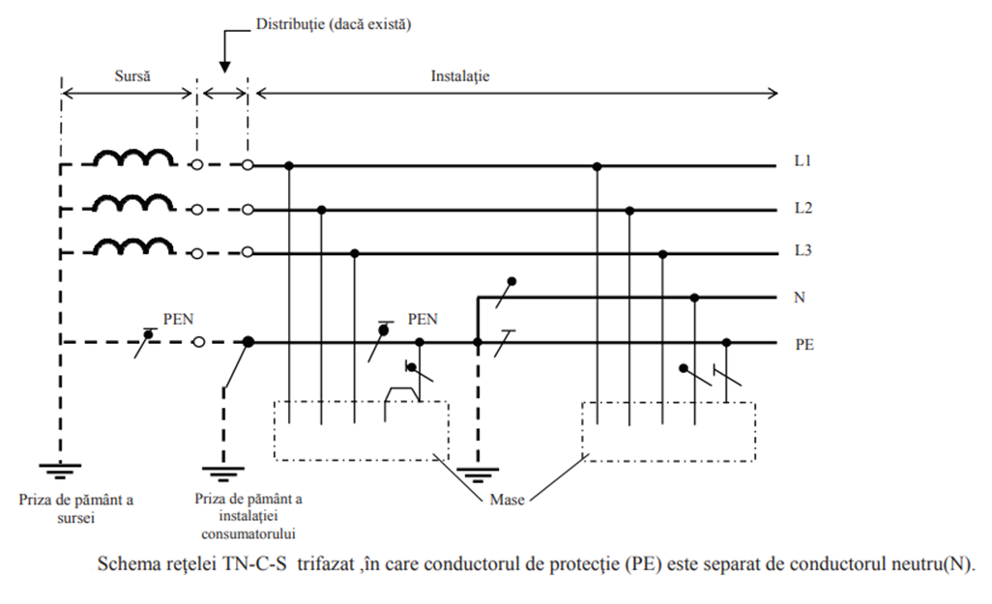

Slide 9
Siguranțe de tip MCB (Miniature Circuit Breakers)
Principiul de funcționare al unui MCB se bazează pe două efecte ale curentului electric: efectul electromagnetic și efectul termic.
Utilizarea efectului termic se regăsește într-o bară bimetalică, care la trecea unor curenți mari se încălzește și respectiv se îndoaie.
Utilizarea efectului electromagnetic se regăsește într-o bobină care la curenții imenși, creează un flux magnetic care atrage un pin metalic, astfel acționând mecanismul care întrerupe circuitul.

Slide 10
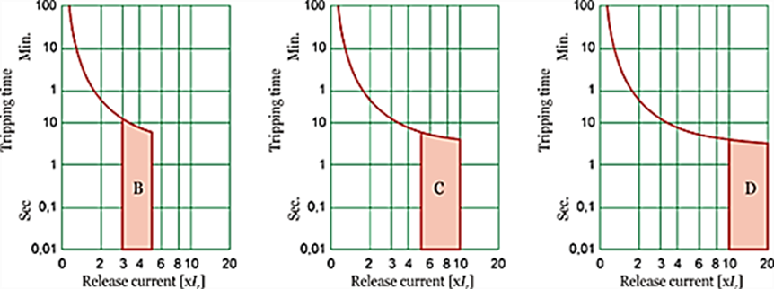
Alegerea valorii potrivite a siguranței se face în funcție de secțiunea cablui utilizat, impedanța buclei de defect și puterea consumata.

Slide 11
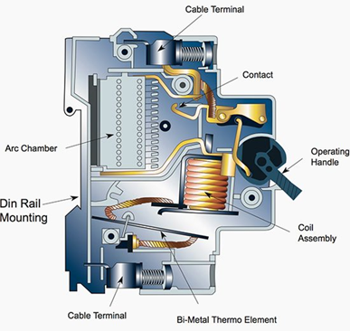

Slide 12
Siguranțe diferențiale de tip RCCB (Residual Current Circuit Breaker)
Acestea asigură protecția omului, pe când MCB-ul asigura protecția cablului, astfel nu permite instalației să rămână conectată la tensiune când detectează o diferență de curenți între conductorul de fază și de nul.
Ca siguranță generală se utilizează o valoare de 30mA, acesta fiind cea mai mare din toată intalația.

Slide 13
Pe piața există mai multe tipuri de protecții fiecare pentru tipuri specifice de curenți: tip AC, reacționează la curent alternativ perfect sinusoidal; tip A, reacționează la curent alternativ sinusoidal cât și la curent continuu pulsatoriu; tip B, reacționează la curent alternativ sinusoidal, curent continuu pulsatoriu, curent continuu perfect și curent alternativ de frecvență mare.

Slide 14
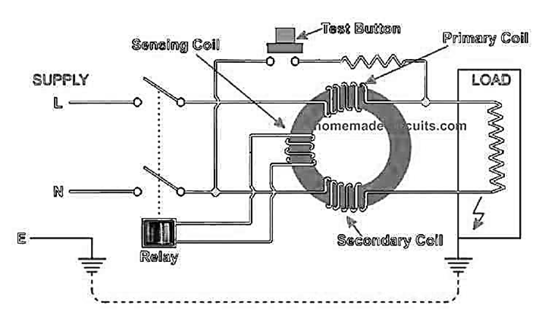
Modalitate de functionare.

Slide 15
Tipurile de cabluri utilizate
În decursul anilor s-a trecut de la utilizarea cablurilor de aluminiu la utilizarea cablurilor din cupru, în electrică și electronică, acesta oferind caracteristici electrice și mecanice superioare aluniului.
Acestea se pot clasifixa după aceste categorii. Numarul de conductoare,
In functie de numarul de conductoare, cablurile pot fi unifilare sau multifilare.

Slide 16
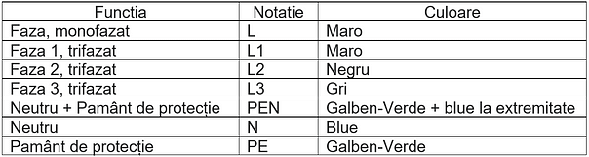
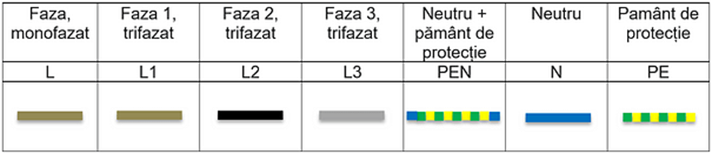

Slide 17
Electronică analogică
Circuitele electronice analogice se ocupă cu semnale electrice variabile, acestea având valorii care nu corespund unui limbaj de comunicare regulat.
Un circuit de comandă a unui dispozitiv electronic de putere furnizează acestuia un semnal pentru aprindere, menţinere în starea aprins, stingere şi menţinere în starea stins.

Slide 18
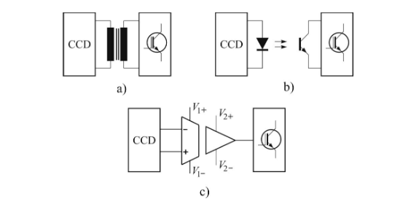
Reprezintă partea finala a blocului de comandă şi partea de intrare din circuitul de fortă a unui sistem de putere.

Slide 19
Conexiunea Bluetooth
Bluetooth-ul este un standard al tehnologiei wireless cu rază scurtă de acoperire, unde se transferă date înte dispozitive folosind unde radio de frecvență foarte înaltă UHF (Ultra High Frequency), în spectrul ISM al frecvențelor radio.
Frecvența de operare a undelor electromagnetice este cuprinsă între 2.402 GHz până la 2.48 GHz, limitele puterii transmisiei sunt de până la maxim 2.5 miliwați, acest fapt oferind o distanță scurtă de propagare de aproximativ 10m.

Slide 20
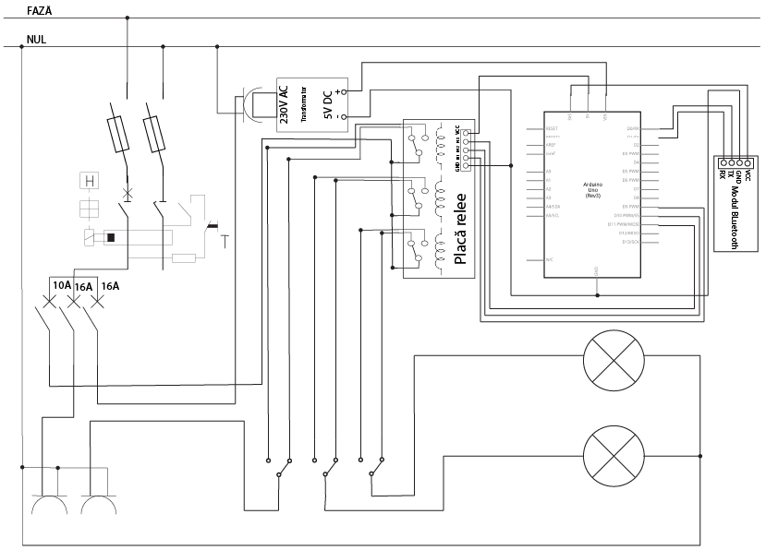

Circuit

Slide 21

Cod

